Slide 1
Základní deska

Slide 2
Základní deska
Slouží k mechanickému upevnění komponent počítače.
Propojuje veškeré komponenty počítače pomocí sběrnic a zajišťuje jejich napájení.
Svými parametry zásadně ovlivňuje výkonnost celé počítačové sestavy

Slide 3
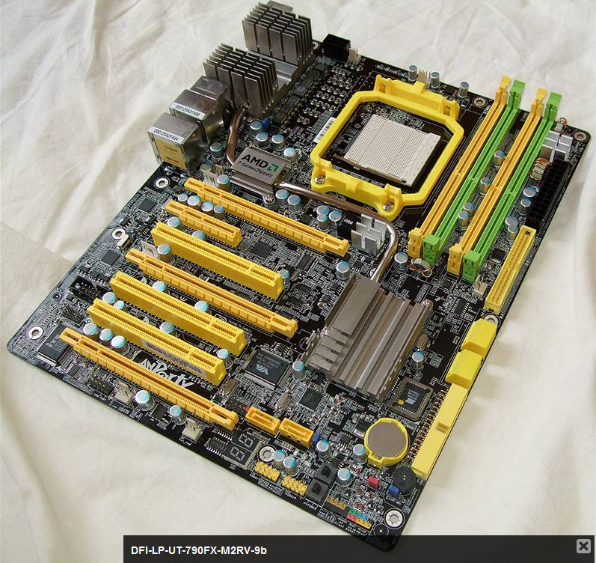
Základní deska

Slide 4
Parametry základní desky
Slot pro procesor – jaká mikroprocesor do ní můžeme zapojit
Použitý BIOS
Typ, rychlost a maximální velikost paměťových modulů
Počet a typ rozšiřujících slotů
Integrované řadiče pevných disků
Integrované vstupně/výstupní rozhraní
Integrovaný USB kontrolér
Integrované další součásti
Použitý Chipset

Slide 5
Základní desky ATX a BTX
Rozdíl mezi deskami ATX a BTX je především v rozložení jejich prvků kvůli chlazení. U desek BTX jsou prvky na desce rozmístěny tak, aby proud vzduchu ochlazoval všechny kritické součásti a cíleně odváděl teplo ven. Aby bylo dosaženo tohoto cíle, byly přesně definovány prostorové zóny pro jednotlivé komponenty.

Slide 6
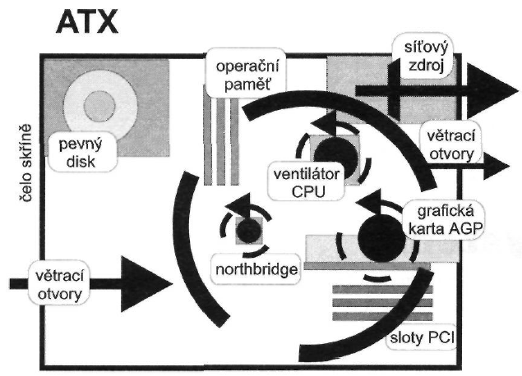
Základní deska ATX

Slide 7
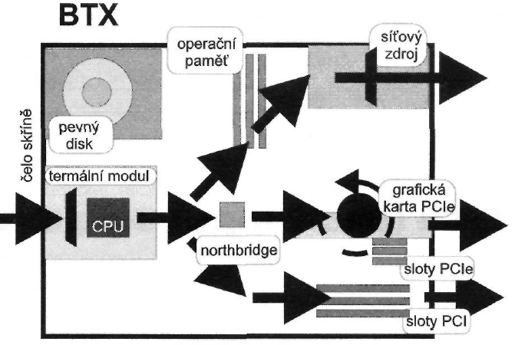
Základní deska BTX

Slide 8
Pracovní otázky:
K čemu slouží základní deska?
Napište alespoň pět parametrů základní desky?
Jaký je rozdíl mezi deskami ATX a BTX?

Slide 9
Použité zdroje:
HORÁK, Jaroslav. Hardwaer: učebnice pro pokročilé. 3. vydání. Brno: CP Books, a.s., 2005. ISBN 80-251-0647-0.

